Slide 1
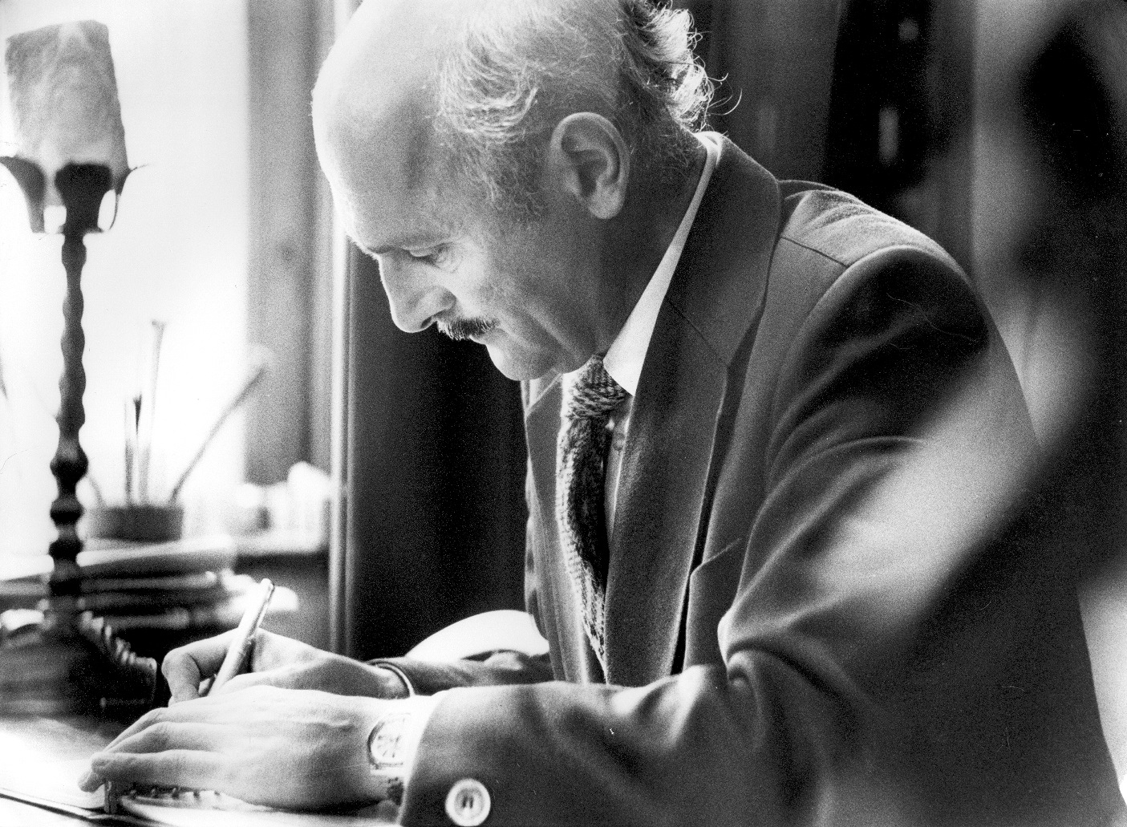
Uitnodiging Lezing Filosofie van het Enthousiasme - Verhoeven
GEZAMENLIJKE LEZING HOMO LUDENS - HUIZINGA
Cornelis Verhoeven filosofeert hardop. Hij loopt in grote of kleinere cirkels, soms rondom een enkel woord. Hij verhaalt, vertaalt en begrenst.
Wij, Bart, Jinke en Maitta, lopen op 1 april verder daar waar Verhoeven gebleven is in zijn boek ‘Filosofie van het enthousiasme’.
Loop jij met hem en ons mee? Naar daar waar het onbekende bekend gaat worden.
Dit onderzoek gaan wij aan op:
Maandag 1 april 2019
Van 13.00 – 16.00 uur
Op een nader te bepalen locatie op de HKU
Graag nodigen wij jou uit om met ons mee te komen lopen in de voetstappen van Verhoeven!
Wil je aansluiten, mail dan naar jinke.coenen@student.hku.nl . Wij sturen jou dan de tekst en tzt het lokaal.
Er zijn beperkte plaatsen.
Groet,
Bart van Rosmale (lector Muzisch professionaliseren), Maitta Tegenbosch en Jinke Coenen (studenten master Kunsteducatie)

